Slide 1

职场中的压力与应对

Slide 2
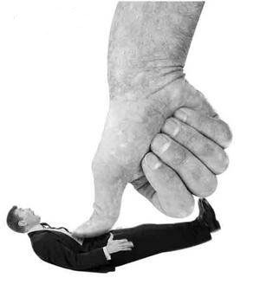
你知道的职场小故事？
职场压力
知多少？

Slide 3
一、压力概述
什么是压力？
什么是职场压力？
何时产生职场压力？
压力影响的双重性？

Slide 4
压力知多少？
「压力」是一个人的精神与身体对外在生活情境的要求所做出的因应。其中包括认知、情绪及生理的不同层次。
例如：等待生产，进场考试、放榜、彩票开奖亢奋、遭挟持、上台演讲、感情挫折、身体受伤、事业坎坷、 经济窘迫

Slide 5
工作的价值
生存基本的来源，工作有收获有食物。
活力的泉源，维持正常活力。
自我实现，心灵上最高的满足。
不论谁！工作是日常生活中重要的一部份！

Slide 6
什么是职场压力
主观性：
  同样的事件有人觉得压力大，有人不觉得怎样。
评价性：
  同样的压力有人认为对自己有帮助，有人认为对自己有伤害
活动性：
  压力对每个人造成严重性不同，对每个人的身心所产生的影响程度亦不同。
当压力发生在工作场合时，就称为职场压力。

Slide 7
何时产生压力？
一般来说，当人们面对机会，约束或要求时，就会产生压力。
机会：某人所处的一种能使他或她利益或欲望得到额外满足的情境；
约束：妨碍某人获得额外满足的一种威胁，也就是一种限制；
要求：威胁某人离开当前令人满意的情境。

Slide 8
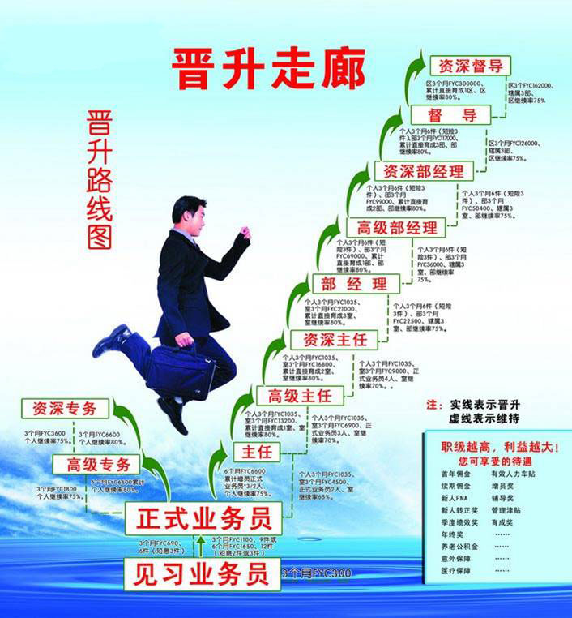
机会？
约束？
要求？

Slide 9
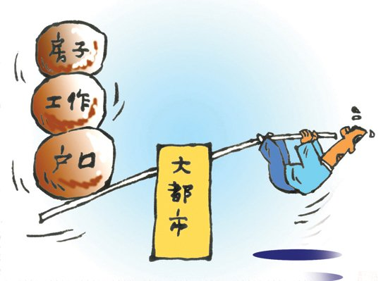
当情境的结果不确定，并且对个人来说很重要时，压力就会产生！结果的不确定性、不可预知性，对前途未卜的恐惧孕育了压力！

Slide 10
压力影响的双重性？
史密斯学院院长皮雷博士说：
有些军人和警察以工作压力为由，把政府告上法庭。
民众不禁要问，明知你所从事的职业有压力，当初你为什么还要选择这项职业呢？
谁都清楚，有些职业就是和压力很有相关。
皮雷博士又说：
有时候，工作压力也是件好事情，
它会激发一个人的创造力！

Slide 11
压力与效率相关图
压力恰到好处
效率指数
低压力
高压力
压力程度

Slide 12
压力适度是力量泉源
可提高工作效率，促进目标达成
压力过多或过少
造成职业倦怠，严重时身心生病

Slide 13
二、从应激理论来看待压力
作用于有机体且能引起相应反应的任何因素都叫刺激物（压力源）
刺激物对有机体施加的影响叫做刺激（应激）
反应则是对作用于有机体的刺激的应答（压力反应）
在生理学和心理学中，“刺激”与“反应”是相对的概念。图示

Slide 14
应激（stress）示意图
个体差异
压力源
应激
压力反应
社会支持
压力管理

Slide 15
（一）压力源
20世纪30年代塞里（H.Selye）提出应激（stress）一词。后来他提出应激源（stressor）一词，其意义与刺激相同，根据他的本意是较强烈的刺激，足以引起机体内稳态（homeostasis）的变化的刺激，也有称作紧张性刺激，即压力源。

Slide 16
压力源分类
布朗斯坦（Braunstein）的四分类法：
躯体性应激源：作用于机体，如疾病等
心理性应激源：如能力不足或认知障碍等
社会性应激源：包括四大类
文化性应激源：由文化变化带来的压力

Slide 17
主要涉及社会性刺激
应激性生活事件：个人生活中发生的重要变故，例如夫妻争吵、结婚、离婚、子女离家、失业、亲人患病或死亡等。
日常生活中的困扰 ——“余波效应”（ripple effect），拉扎勒斯（Lazarus）等把这类应激源称作困扰（hassles）或微应激源（microstressor）：日常生活中的遇到各种琐事。

Slide 18
与工作有关的应激源，又称职业性应激源：一是职业内在的应激源：劳动条件、工作负荷及速度控制。二是管理、政策及其执行中的问题：组织的结构与气氛，职业性人际关系，个人在组织中所扮角色和责任，及个人职业经历（如职位的升降）等。
环境应激源：人类生存的自然环境的突然变故（如地震、洪水、风暴等）以及社会环境的意外或持续变动（如战争、社会政治经济变革、核事故、空气污染、水污染、噪声污染等）。

Slide 19
与工作有关的压力源
Shore（1992）把工作中的压力归为3类：
生物化学压力：干扰正常身体活动的化学和生物学物质，如核电站员工
物理压力：噪音、通风、热量，产品的步调和时间的变化，如循环轮班制度增加了护士患心脏病的危险。
社会心理压力：员工与公司潜在的或实际的冲突所致，如工作要求的冲突，缺乏尊重和赏识。

Slide 20
压力源图示
职场压力
工作负荷过重 时间压力、轮班
身体危险性 工作环境条件差
职位与职权冲突
与主管同事关系
工作气氛不良 缺乏工作安全
升迁过多或过少 工作决策方式
组织权限冲突 福利制度差
个人特质
人格特质(A型或B型)
个人能力 个人资源
适应方式 挫折耐力
工作资历 自我期待
适应不良
工作外压力
家庭问题 生活危机
财务问题
职业倦怠
身心疾病或过劳死

Slide 21
调查：新入职员工的压力源
Cherniss（1995）对26位人事服务业的专业人员（7位高中教师，6位公共卫生护士，7位精神病医生，6位律师）进行非结构面试，调查他们工作一年内面对的压力和应对压力的努力，结果发现：
新员工通常要经历自信危机和不满足感
独立和自律是吸引众多人员假如人事服务业的重要原因，但是工作单位却限制了这些动机。

Slide 22
3. 那些难以应付的客户将考验这些新手的能力，而不诚实的、控制欲强的客户则是最为难缠的。
4. 在工作中的乏味和例行公事，远比期望中那些有意义和有趣的部分要多得多。
5. 缺乏权利使很多新员工在工作单位感到孤独和易受攻击。

Slide 23
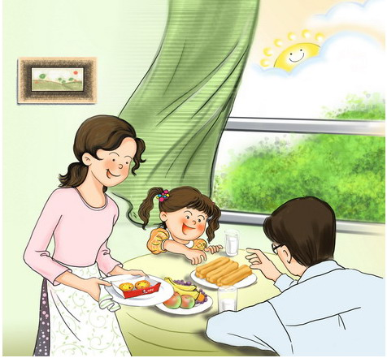
案例：全职家庭主妇的压力？
压力大比拼？
全职家庭主妇
VS
职业女性

Slide 24
Barnett和Rivers（1996）总结了家庭主妇压力指数更高的原因：
长时间单调，乏味，重复的家务
一天24小时待命
与外界隔绝，没有自由，只能在家单独与孩子相处
关于家务不是真正工作的荒诞说法
干家务的地位比较低
McKenna（1997），在生完孩子后长期没有工作对女人的健康比做全职工作更有害，不能赚钱对女人也会丧失一种权利感。

Slide 25
Barnett和Rivers（1996）年总结了前人的研究并确定了与工作压力有关的7个因素：
1. 技能的判断力：工作复杂度和挑战性，员工对自己技能的控制程度
2.决定权：员工能控制权利或资源的使用来完成他或她的工作程度
3. 进度表控制：员工对工作时间的控制程度

Slide 26
4. 工作需要：要执行的任务数量允许的时间和人们在该时间内所发生的冲突数量
5. 充足的薪水：一个人的薪水与其他同类员工所拿薪水的比较
6. 职业安全：员工所知觉到的失业、下岗或裁员的可能性
7. 与监督人的关系：员工与老板相处得如何

Slide 27
威曼职业压力量表
1=从来沒有 2=很少 3=有时 4=经常 5=总是如此
1. 你多常感到在工作责任上很少有权力？
2. 你多常感到工作范围和职责不清？
3. 你多常感到升迁的机会遥遥无期？
4. 你多常感到工作负荷太重，在一般工作天内不能完成？
5. 你多常感到他人交付给你的要求，即使与你的想法有冲突仍要去完成？
6. 你多常感到不能胜任你的工作？
7. 你多常感到不清楚上司对你的工作表现的评价？

Slide 28
8. 你多常感到无法得到适当的讯息来完成工作任务？
9. 你多常感到决策将影响你所认识的人？
10.你多常感到不被同事所喜欢或接受？
11.你多常感到无法影响上司决定与你有关的决策？
12.你多常感到同事对你的期待？
13.你多常感到工作量会妨碍到工作品质？
14.你多常感到必须违反你的判断去完成一件任务？
15.你多常感到工作会干扰到家庭生活？

Slide 29
职业压力的评分标准
根据研究报告：
调查540名工作人员的压力量表得分
得分小于22分或大于45分，其疾病的发生率将会大增。换言之，人们有适度压力是比较健康，压力过小或过大者都会引发疾病。
请多注意自己的压力状况，
学习压力调试「与压力共舞」！

Slide 30
（二）压力反应
警告性标志
内心痛苦；经常生病；失眠；持续疲劳；易怒；指甲痛；注意力不集中；对药品和酒使用频率增加以及想吃糖。
每天都不想去工作；工作表现平庸；在小任务上拖拖拉拉；不愿和同事讨论工作；专注于工作好的方面；有犯罪感和不足感；上班迟到；以及经常生病和发生事故

Slide 31

当出现以上警告性标志时，你已经在工作中受到了过多压力的影响。
如何警觉呢？

Slide 32
如何警觉职场压力--警告期
持续不安或易怒
比其他同伴容易焦虑或担心许多事情
觉得自己是无用的，或充满罪恶感
时常哭泣或反应过度
不能入眠或睡不好觉
偶尔健忘或精神无法集中

Slide 33
如何警觉职场压力--抗拒期
缺席或迟到早退
没有理由的疲倦
拖延或无法下决定
避免社交或和家人相处，总希望一个人独处
态度冷淡、怀恨或厌恶
开始过量饮用咖啡、酒或抽烟
对平常感兴趣的东西，失去兴趣
过度注意自己的身体症状或外表
经常地被噩梦惊醒

Slide 34
如何警觉职场—崩溃期
长期感到筋疲力尽
长期性的忧郁、伤心或想自杀
长期罹患与压力有关的疾病(头痛、胃痛、大便不正常等）
没有来由的恐惧，极端地害怕
担心自己会被伤害或会伤害别人或会做出坏事
每天数十次以上反覆做某些动作，以避免危害发生
觉得自己的心思被控制或失去控制、有幻听的现象

Slide 35
压力适应不良下的表現
身体疲倦
偏头痛
颈肩僵硬
睡眠障碍
脸色苍白
眼睛疲劳
耳鸣、牙痛
心悸、盗汗
高血压
神经性抽搐
口干舌燥
肠胃不适
便秘或泻肚
四肢无力
手脚冰冷
大哭、大笑
健忘
做事延期
懒洋洋
发抖
咬指甲
乱开車
暴饮暴食
坐立不安
双眼无神
弯腰驼背
多话或少话
喝酒或服禁药
踮脚尖或踱步
反抗行为
行为外观 身体状況
压力
心灵深处
紧张、焦虑、忧郁、倦怠
过度責任感、無目标、乏味
缺乏耐性、易怒、敌视
挫析感、失去自信、低自尊

Slide 36
在应激状态下，产生生理反应和心理反应，前者是生理学家的研究重点，后者则是心理学家们研究的重点。也研究生理反应与心理反应的关系。
应激的心理反应包括：情绪反应、自我防御反应和行为反应。

Slide 37
应激反应之一：情绪反应
也称“情绪应激”（emotional stress），应激下的主要情绪反应有焦虑、愤怒、恐惧和抑郁等。
应激的这些情绪反应会损害人的认知功能，甚至造成认知功能障碍，进一步导致情绪应激，形成环式反应。这些消极情绪也会同当事人消极自我评价互为因果，形成恶性循环。

Slide 38
应激的情绪反应——焦虑
Nijhawdan（1973）认为，焦虑是“由内心冲突而造成的持久的、痛苦的心理状态”。
Spielberger（1966，1972）则分出两种焦虑。状态性焦虑（State anxiety）和特质性焦虑（trait anxiety ）。前者被看作是一种持续较短暂、强度多变、伴有紧张和害怕的心理状态，而后者指一类人格特质。
过度的焦虑则是有害的，因为它妨碍人准确地认识、分析和考察自己所面临的挑战与环境条件，从而就难作出符合理性的判断和决定。

Slide 39
应激的情绪反应——恐惧和愤怒
如果把焦虑看作是尚未接触应激源，危险或威胁尚较模糊时产生的情绪反应，那么恐惧便是一种企图摆脱已经明确的特定危险的逃避情绪（虽然两者难以截然区分）。
恐惧多发生于身体安全和个人价值与信念受到威胁的情况下。对身体安全的威胁，多来自于躯体性刺激物，如躯体性疾病、动物和理化刺激物。对个人价值和信念的威胁多来自于社会性刺激物，如人际关系紧张、考试失败和不能晋升等。在这些情况下，一个人也可产生厌恶的情绪体验，伴随着回避或逃避行为和恶心呕吐等生理反应。

Slide 40
愤怒多出现于一个人在追求某一目标的道路上遇到障碍、受到挫折的情境。如果一个人认为这一目标是值得追求的，而障碍是不合理的、恶意的或有人故意设置的，便会产生愤怒。
恐惧和愤怒均属于人与其它动物共有的原始情绪，常具有较高的紧张性。

Slide 41
应激的情绪反应——抑郁
抑郁包括一组消极低沉的情绪，如悲观、悲哀、失望、绝望和失助等。
悲观、悲哀常常是与“丧失”（loss）有关的情绪反应，所失去的是当事人所重视或追求的东西。这类情绪反应的强度取决于当事人赋予所失去的事物的主观价值。
失望意味着失去希望或所向往的奖励，故也同丧失有关；
绝望则是失望的进一步发展。

Slide 42
失助（helplessness）又称“无助”，是一种类似于临床抑郁症的情绪状态，表现为消极被动、软弱、无所适从和无能为力。它发生于一个人经重复应对仍不能摆脱应激源影响的情况下。虽然后来情况已经改变，但他仍固守无效的应对方法而不做新的尝试。从学习理论的角度看，这种情绪、态度和行为是“经由练习条件”而获得的，故称为“习得性失助”（learned helplessness）。Seligman认为，当一个人认为自己对所面临的应激源失去控制并因此无力改变时，就会产生失助。

Slide 43

应激反应：认知反应
应激时的认知能力降低是一种典型的表现，这是由于唤醒水平超过了最适水平。
研究表明，“灾难化”（catastrophizing）是一种常见的认知性应激反应，主要表现为过度强调负性事件的潜在后果。灾难化直接干扰稳定的认知功能。事实上，全神贯注于失败反而促其失败，这是由于应激情境损害了人们思维过程的逻辑性，导致对后果的预期不良和消极的自我评价。有人认为这也可以看作是一种强迫思维。
一般的认知性应激反应表现为；①注意力不集中；②因激动而紧张，导致活动过度，妨碍精力集中；③记忆、思维、想象力的减退。此外，认知性应激反应还包括自我防御机制（ego defense mechanism）的表现，如否认、潜抑、投射、合理化、转移等认知策略的改变。

Slide 44
应激的自我防御反应
借助于自我防御机制（defense mechanism）对环境挑战、对自己或自己的应对效果做出解释，以减轻应激所引起的紧张和内心痛苦。
防御机制是精神分析学说中的一个基本的概念。“防御”一词最早于1894年出现于弗洛伊德《防御性神经精神病》一书中，他认为防御机制同某些神经症和精神病有密切联系。是自我为摆脱由超我、本我和现实的威胁和压力所引起的焦虑等消极情感而发展形成了的无意识的心理手段。由于这种心理自卫是自我的功能，所以又将防御机制称作自我防御机制（ego defense mechanisms）。

Slide 45
防御机制具有适应意义，正是借助于防御机制，一个人才得以经常维护其心理康宁。然而，如果一个人无论遇到什么问题都试图依赖防御机制，而不直面或主动地应对，那么防御机制的这种应用便是适应不良的了。因为问题往往不会由于防御而不复存在，而且防御是要消耗能量的。
如果一个人的大部分的自我力量被消耗到防御上，势必使自我没有足够的能量去做它应该做的其他重要的事情，例如，感知、思考、推理和问题解决等。在这种情况下，一个人便会出现各种各样的心理障碍症状。换句话说，极端的和毫无变通地使用防御机制不仅妨碍个体准确地考察现实和从根本上解决所面对的问题， 而且会成为心理障碍的一个根源和表现形式。例如，过分地采用固着和抵消机制，一个人便容易发展成为强迫症。

Slide 46
防御机制的类型（一）
防御机制或多或少都包含自欺和歪曲现实的成分，按照歪曲程度，将其划分为三大类（Vaillant，1977）：
1．造成较大现实歪曲的机制。如否认、投射、隔离、曲解等；
2．造成中度现实歪曲的机制。如压抑、倒退、转移、转换、反向形成和理想化、合理化等；
3．造成轻度现实歪曲的机制。如补偿、升华和幽默等。

Slide 47
防御机制的类型（二）
按照出现的先后和同心理疾患间的联系程度，可分为：
1．精神病性防御机制：在婴儿期即已被使用，正常成人多为暂时应用；精神病人常常极端使用。包括否认、曲解和投射等
2．不成熟的防御机制：出现于婴幼儿期，在成人则多见于较轻的精神病人。包括倒退、幻想和内向投射机制。
3．神经症性防御机制：少儿期得到充分利用，在成人中则多见于神经症病人。包括合理化、抵消、反向形成和隔离、转移等机制。
4．成熟的防御机制：出现较晚的、成功的、有效的适应方式，包括升华、幽默和理智化等。

Slide 48
应激反应之三：行为反应
1．针对自身的行为反应，指通过改变自身以顺应环境的要求。包括：
改变自身条件、自己的行为方式和生活习惯，服从新的安排，努力学习，使自己的能力、知识和经验足以应对应激源的挑战；
改变自己的行动方式或路线，进行新的尝试；
从事文体活动、寻求社会支持。
远离应激源（回避和逃避），在现实生活中逃避和回避并非总能做到，何况这种行为不能从根本上解决问题。在这种情况下，有的人可能求助于烟、酒和某些药物。

Slide 49
2. 针对应激源的行为反应，指通过改变环境要求（即应激源）来处理心理应激，包括：
消除或减弱应激源的各种活动。
有时候也会出现攻击的行为反应，如情绪爆发等

Slide 50
压力精神生理循环图
压力
焦虑
肌肉紧绷
放大镜放大效果
疼痛
忧郁
身心疾病

Slide 51

你有“职业倦怠”吗？
如果压力源持续存在，且没有得到改善，将最终导致职业倦怠的产生。
职业倦怠（burnout）指个体在工作重压下产生的身心疲劳与耗竭的状态。最早于1974 年由Freudenberger 提出。

Slide 52
职业倦怠的症状
1.对工作丧失热情，情绪烦躁、易怒，对前途感到无望，对周围的人、事物漠不关心。
2.工作态度消极，对服务或接触的对象越发没耐心、不柔和，如教师厌倦教书，无故体罚学生，或医护人员对工作厌倦而对病人态度恶劣等等。
3.对自己工作的意义和价值评价下降，常常迟到早退，甚至开始打算跳槽甚至转行。

Slide 53
可能造成职业倦怠的情况
无法实现上司不合理或过高的期待
无法得到同僚的支持
欠缺完成任务所需的技巧
欠缺安排妥适的工作时间与情境
所投入的实践、精力、努力不被肯定
自我设定的目标过高、自我期许过高
自我认知失调，造成挫败感

Slide 54
职业倦怠发生步骤
一、蜜月期
  倦怠最容易发生在当个人有太高的期待或渴望成功的强烈动机，却偏偏与公司的政策不符时。
  刚开始始也许对工作感到兴奋、满足，但蜜月期实则持续不久。

Slide 55
二、燃料短缺期
  当蜜月期持续时，个人会更进一步将整个自我投入工作，最后可能造成长期性的压力、疲乏、挫折与绝望的处境。这时期有下列明显的症状：
  1.不敢对过多的责任或业务说「不」。
  2.长期感到紧张与有压力。
  3.不敢也不愿向公司或同事吐露情绪。
  4.对自己制定很高的标准，所以无法放心将工作授权他人代为处理。
  5.所负责的计划拖延太久，迟迟无法完成。
  6.别人过多的帮助，会让你不安而感到有人情债的压力。
  7.有时需以药物来缓解压力。

Slide 56
三、长期症候期
  个人逐渐失去自信心，对人际社交活动与工作任务感到畏缩。
  例如：拒绝参加组织单位的活动，觉得这些活动无法引起兴趣。
  个人持续带著疲惫的身心照常上班，但是常早到晚退，事倍功半，觉得筋疲力尽。

Slide 57
四、危机期
若有下列症候群，你已患了倦怠症：
  1.积劳成疾
  2.对已许诺的事情感到无法达成
  3.消极的认为自己工作效率太低
  4.失去目标，也缺乏达成目标的动机
  5.逐渐与朋友、工作团体或合伙人疏远
  6.对事情抱著不切实际的看法
  7.无法平衡工作与家庭生活

Slide 58
职业倦怠自测表
( )l.我对工作缺乏热忱。
( )2.即使我有足够的睡眠，我仍感到疲倦。
( )3.我对必须为工作负责感到挫折。
( )4.我对芝麻小事会感到不耐烦与急躁。
( )5.我对需要付出时间与精力的事情会设法退出或逃避。
( )6.我对工作感到无望及忧郁。
( )7.我的决策能力不若往日果断正确。
你发生以上症候的頻率:
0=从未 1=偶尔 2=时常
3=经常 4=几乎总是或不间断

Slide 59
( )8.我的做事效率并没有自己想像中的好。
( )9.我的工作品质未达标准。
( )10.我觉得筋疲力尽。
( )1l.我对疾病的抵抗力降低了。
( )12.我对性的兴趣降低了。
( )13.我比以往饮用更多的咖啡、茶、可乐、酒或吸烟等以调试我的工作压力。

Slide 60
( )14.我对一切问题失去感觉。
( )15.我与上司、同僚、朋友或家人之间的沟通显得极为紧张。
( )16.我很健忘。
( )17.我无法集中注意力。
( )18.我很容易感到乏味。
( )19.我对事、对人感到不满或不对劲。
( )20.当我问自己为何每天去上班，我唯一答案是:为了薪水袋。

Slide 61
职业倦怠自测表评价标准
问卷系由Davis，Eshleman，& Mckay(1995)所设计，计分方法如下:
‧ 0 －25分:你对工作压力适应自如
‧26－40分:你有工作压力的问题，而且必须采取一
些预防措施
‧41－50分:你必须采取预防措施以避免职业倦怠
‧51－80分:你有明显的倦怠症候群，必须采取整体
性的压力管理训练

Slide 62
职业倦怠有一个独一无二的特点，那就是员工往往直到最后才意识到他们已经超过了所能容忍的极限。
因此，对于职业倦怠而言，最重要的工作在于如何预防？即如何应对压力？

Slide 63
压力反应与“过劳死”
“福州22岁女模特艾薇微过劳死 长期通宵生前称累”， 急性混合型白血病，2011年2月病倒 5月14日离世
2011.4.10，普华永道25岁的女硕士潘洁，入职仅半年，由于过度劳累引发急性脑膜炎，不治身亡。…

Slide 64
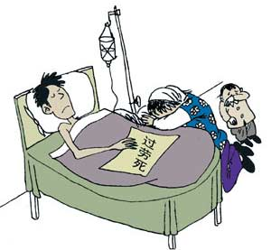
如何让悲剧不再重演？

Slide 65
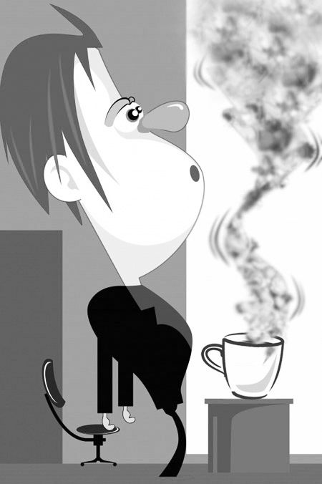
（三）应激的个体差异
认知因素
A型性格
外控信念
消极性格
性别差异
自尊等

Slide 66
认知因素
Mechanic等认为，应激的产生取决于三个因素：
①当事人对环境刺激要求的认识；
②对满足或不满足这种要求将会造成后果的认识；
③对自己满足这种要求的能力的估计。

Slide 67
Lazarus和Falkman（1984）认为，作为应激的心理中介因素，认知评估可分为原发性评估（primary appraisal）和继发性评估（secondary appraisal），前者也称初级评估，是对环境刺激的性质做出判断；后者又称次级评估，它要求个体想出对问题的可能的解决办法。

Slide 68
具体地说，首先，一个刺激出现后，只有当个体觉察到刺激情境对他有意义（尤其是对个体可能造成损害、丧失、威胁和挑战）时，才能引起他适应应对的主观需要，也才能引发应激反应。这便是原发性评估或初级评估。然后，应激一旦产生，个体就要对自身在刺激情境下的应对手段进行评估，积极寻求应对的各种策略，这种寻求“怎么办”的认知过程便是继发性评估或次级评估。以上两种评估一起决定了应激的性质和强度，如果个体判断自己应对能力强于环境事件，则应激反应弱，反之，如果个体判断自己应对能力弱于环境事件，则应激反应强。

Slide 69
不同的认知评价可以引起不同的反应和结果
Selye将其划分为积极的应激（eustress）和消极的应激（distress）两类。前者可以适度地提高皮层的唤醒水平，调动积极的情绪反应，集中注意，积极思维，根据客观现实调整需要与动机，这些反应又有助于对传入信息的正确评价以及应对能力的发挥。后者引起过度唤醒（焦虑），过度的情绪唤起（激动）或低落（抑郁），认知能力降低，自我概念模糊，这种状态妨碍当事人及时作出正确判断和选择有效的应对方法。

Slide 70
人格因素和压力倾向
因为人格特质的缘故，有些人会比其他人有更强的压力感受。A型行为、外控信念和消极性格是三种易于感受压力的性格。

Slide 71
A型行为
A型人格又称之为A类行为模式。其特征是容易处于充满压力的情况中。一是倾向于在过短的时间里完成过多的事情；二是无名的敌意。富有攻击性，急迫、紧张，总是觉得有做不完的事。

Slide 72
A型行为的特征
雄心勃勃，争强好胜，对自己寄予极大的期望；
苛求自己，不惜任何代价实现目标；
以事业上的成功与否，作为评价人生价值的标准；
把工作日程排得满满的，试图在极少的时间里，做极多的工作；
终日忙忙碌碌、紧紧张张，不知道放松自己，极不情愿把时间花在日常琐事上。

Slide 73
A型人由于一系列的紧张积累，极易导致心血管病，甚至可随时发生心肌梗塞而猝死。有统计表明，85%的心血管疾病，与A型行为有关。同样，有关研究也表明，A型性格与冠心病的发生密切相关。在心脏病患者中，A型性格达98%。尸体解剖检验证明，A型性格的人，心脏冠状动脉硬化的，要比B型性格的人高5倍。

Slide 74
圈出下列各题目之回答分数，再合计总分 | 时常 | 有时候 | 从没有
1.不管吃东西、走路等，做任何事都很快。 | 3 | 2 | 1
2.说话像机关枪发射般。 | 3 | 2 | 1
3.等人时总是显得不耐烦。 | 3 | 2 | 1
4.经常不听别人把话讲完就插嘴。 | 3 | 2 | 1
5.任何事都想在短时间内完成。 | 3 | 2 | 1
6.一次想做好几件事。 | 3 | 2 | 1
7.看到慢条斯理的人就生气。 | 3 | 2 | 1
8.为了舒适地享受生活而感到时间不够用。 | 3 | 2 | 1
9.觉得插手管太多事情。 | 3 | 2 | 1
10.不依照规定，或快或慢地开车。 | 3 | 2 | 1
11.运动或游戏不赢对方就不甘心。 | 3 | 2 | 1
12.无法忍受无所事事地度过时间。 | 3 | 2 | 1
13.一边和别人讲话时一边考虑其他的事情。 | 3 | 2 | 1
14.急促地用指尖敲打桌面且双脚颤抖。 | 3 | 2 | 1
15.没有考虑就与人争论。 | 3 | 2 | 1
(个性倾向测验)----得分合計 | 分

Slide 75
个性倾向测验
区分「A型」、「B型」的测验
测验总分
  36分以上：典型的A型
  28~35分：稍微有A型的倾向
  1~27分：B型(A型倾向较低)
A型：「紧张病型」，A型(指Aggressive攻击性)。A型的人做什么事都很性急，争胜心强且具攻击性，重视工作的量与速度却忽略了工作的质。A型倾向很强的人容易陷与工作中且有嗜酒的习惯。
B型：总是保持平静且轻松的心情，但因脚步缓慢而稍微缺乏冲动

Slide 76
缓解A型人压力的措施
制定一个符合自己实际能力的目标；
在时间安排上要预留回旋的余地；
严格划清工作与休息的界线；
培养业余爱好，增加生活情趣；
经常参加体育活动，提高机体承受能力。
解除精神压力的秘诀，存在于我们自己的思维之中，因为思维能力和思维方式，能够决定我们对压力的成功与否，弹性思维

Slide 77
外控论者
外控的人相信是外在理力量控制着自己的命运。相反，内控的人则相信命运更多地控制在自己的手中。
研究表明，能支配自己的工作、生活和行为者产生紧张情绪的可能性明显少于支配能力弱的人。

Slide 78
消极性格
这是一种体验不利情绪状态的倾向。消极性格的人更容易体验到诸如愤怒、轻蔑、强烈憎恶、内疚以及对自己不满的情绪状态。

Slide 79
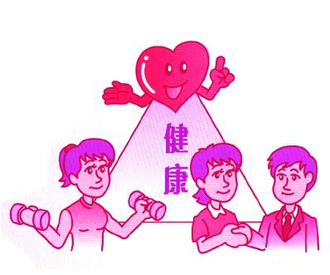
性格与健康
性格决定命运,也决定人的健康, 什么样的性格就会有什么样的命，就有什么样的病。
爱激动的人没有一个是心脏好的
爱生气的人容易甲状腺、肝脏不好
爱叫劲的人颈椎不好
害怕胆小的人肾脏不好
疑心重的人胰脏不好

Slide 80
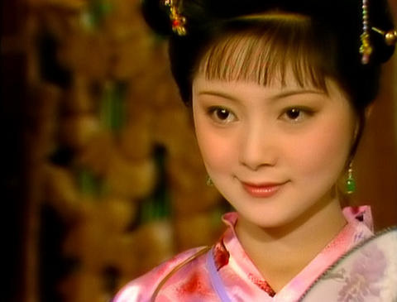
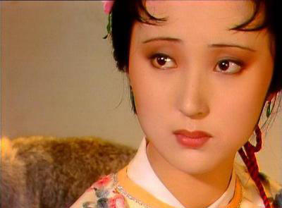
《红楼梦》里两个性格不同的女性。
薛宝钗因为自信和入世，所以对自己的状态和行为皆感满意，因而表现得有毅力、能干、易于合作，且比较乐意去解决问题。
林黛玉成天自怜自伤，她没有贴心依靠的人，绝顶聪明和满腹才华害了她，成就了她多思多虑，多愁善感的个性。是一朵带刺的玫瑰，刺是她唯一的坚强，掩盖在这脆弱的下面的是那深深的自卑的情绪。

Slide 81
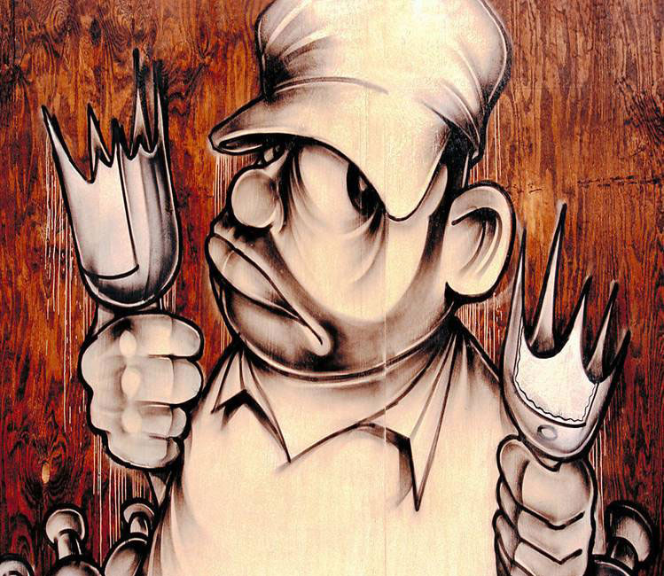
冲动型：
最容易得的疾病是胃溃疡。芬兰职业保健研究所的研究人员对4000人的调查发现，冲动型性格的人得胃溃疡的风险比其他人高2.4倍。

Slide 82

兴高采烈型：
加州大学的一项研究结果令人瞠目结舌——兴高采烈的欢乐型性格的人更容易短命。一种理论解释是，这种人低估生活风险，突发事件一旦出现，他们更可能手足无措。

Slide 83
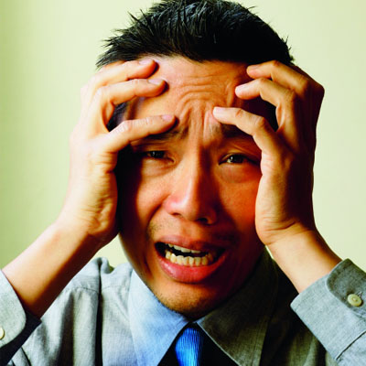
焦虑型：
焦虑紊乱症会使你患高血压的风险增加3倍。美国北亚利桑那大学的一项研究发现，这可能与应激激素有关。另外，患恐高症等恐惧性焦虑症的女性，得心脏病、高血压和高血脂的风险更大。

Slide 84
攻击型：
英国苏格兰一项研究及美国一项研究发现，攻击型人群更容易发生慢性炎症与动脉粥样硬化，进而增加心脏病风险。另外，患周期性抑郁症的风险也更大。

Slide 85

害羞型：
美国加州大学研究发现，羞于社交的人更容易发生病毒感染。

Slide 86
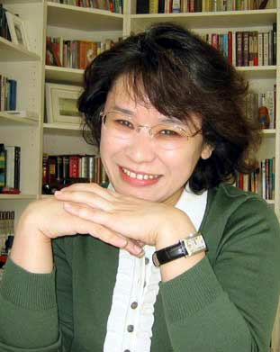
乐观型：
加州大学研究发现，与常人相比，乐观的人平均寿命长7.5岁。乐天派心理压力小，较少发生器质性病变和慢性疼痛。

Slide 87
忧伤型：
这种性格的人容易发生情感问题，但他们却抑制自己的情感，因而容易得癌症和心脏病。哈佛大学研究发现，忧伤型性格的人因冠心病死亡的几率更高。

Slide 88
尽责型：
加州大学研究发现，这种人善于规避风险，更能保持健康行为，因而更长寿。英国诺丁汉大学研究发现，这种人更能保持健康的血压和血脂。

Slide 89

神经质型：
加州大学研究发现，这种人易得哮喘、头痛、胃溃疡和心脏病。

Slide 90
外向型：
意大利米兰大学研究发现，这种人与乐天派很相似，心脏病发病率较常人低15%，不容易发生感染，病后康复更快。但是日本山形大学医学院研究发现，这种人比神经质型的人更容易发生肥胖。

Slide 91
悲观型：
这种性格向来被认为最不利健康。与乐观型相比，悲观型的早亡风险高出19%。美国研究人员发现，这种人日后容易发生帕金森综合征。

Slide 92

性别差异
一般来说，压力因素对女性的影响大于男性
身体素质的差异
工作和家庭的抉择

Slide 93
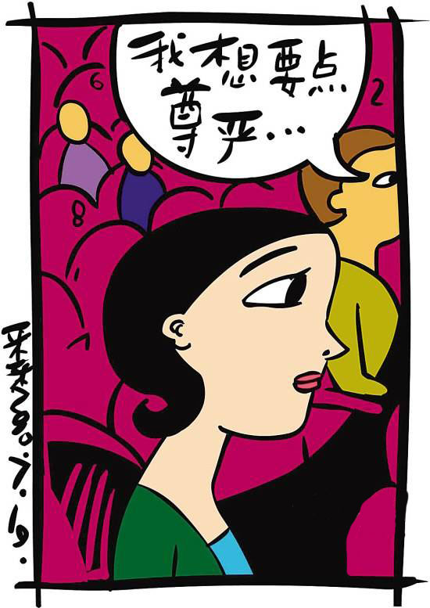
自尊
自尊较弱的人对不利的条件，如紧张、冲突、不确定性、管理差、工作条件差等更为敏感。

Slide 94
“工作狂”的特质
当个人终日忙于工作，而无法享受工作以外的生活(家庭、嗜好或休闲) 工作狂是被工作所控制的人，具有的特质：
1.有紧张及精神充沛的倾向。
2.睡眠时间比一般人少。
3.无法抽空度假。
4.大部分时间都用于工作上。
5.经常边吃边工作。
6.宁可工作而不愿意稍微玩乐一下。
7.工作认真。
8.不知如何分辨工作与玩耍。
9.随时随地均可工作。

Slide 95
你是工作狂吗？
( )1.无论多晚上床，你总是很早就起床了。
( )2.你曾对自己说：「我昨晚工作到2点，今旱5点马上起床再继续工作。」
( )3.当你单独用午餐时，你是否一边吃一边阅读工作相关资料？
( )4.你是否经常一边吃饭一边工作？
( )5.你是否每天都列出应完成的进度表？
( )6.你的行程表是否总是排得密密麻麻的？
( )7.你是否觉得「无事可做」很难受？
( )8.你是否觉得静坐20分钟很浪费时间？
( )9.你是否总是很有精力可以与别人竞争？
( )10.你是否常对别人说：「我比你有精力，因为我所需要的睡眠时间比你少。」
如果超过16个问题回答「是」，你可能是「工作狂」

Slide 96
( )11.你是否常利用周末假日工作？
( )12.你必须偷偷的不让家人知道你的圣诞节、感恩节、新年等假日也在工作。
( )13.你能随时随地开始工作吗？
( )14.你是否曾利用坐飞机的空闲时间工作？
( )15.你是否觉得不好意思休假？
( )16.你上次休假是否已是3年前的事了？
( )17.你是否不愿退休？
( )18.你是否认为只要健康情况良好，即使过了65岁也不必退休。
( )19.你是否真的很喜欢你的工作？
( )20.你是否不觉得你的工作是辛苦的工作？

Slide 97
如何克服工作狂的压力
1.既然是「狂」，一定有「瘾」的倾向，第－步要先改变行为与思维。例如：将精力放在最喜欢的工作上，请别人代为完成其他部分工作或将该部分工作减少到最低程度。
2.成为时间的主人而非时间的奴隶。
3.在工作场所建立有品质的工作人际关系与社交网络。
4.不要将工作时间表排得太紧凑，尽量留些时间或将每一个约会的时间延长15分钟。

Slide 98
5.学习对无法负荷的工作要求说「不」。如果不能直言，可委婉的说：「让我想一想，再回答你。」
6.重新布置办公室，美化工作环境。
7.将工作与家庭生活分开，不要因为度假而有罪恶感。
8.列出工作所带来的正面结果及人生意义。
9.当顺利完成一件任务时，应给予自己奖赏。
10.运动与改变饮食习惯。

Slide 99
（四）社会支持：环境中介因素
1．客观的、可见的或实际的支持
这类支持独立于个体的感受，是客观存在的现实。测量方式：
一是通过观察行为，如提供金钱、实物等有形帮助；分担劳动等直接服务；倾听、尊重、关怀、理解等亲密互动；提供建议、信息和指导；对受助者的思想、情感、行为予以反馈；引导受助者为了娱乐和放松而参与正面的社会互动。
二是分析社会网络，以结构化方式反映与受助者有重要关系的人际结构。

Slide 100
社会网络（social network）
社会网络(social network)是一个社会结构的概念，指的是由一些个体间的社会关系所构成的相对稳定的体系。网络结构观认为，任何主体与其他主体的纽带关系都会对主体的行为发生影响。
特征：（1）社会网的类型：根据个体选择社会网成员的标准，如：讨论网。（2）社会网的规模；（3）关系构成 ；（4）紧密程度 ；（5）趋同性 ；（6）群体异质性。

Slide 101
2．主观的、体验到的、情感上的支持
对这两类支持的重要性，多数学者认为感受到的支持比客观支持更有意义。社会支持的功能发挥与被支持者的人格特点直接相关 ：
（1）人格特点影响着个体对所受社会支持的感知。个体对所受社会支持的感知并不完全等同于其实际所得到的社会支持。
（2）人格因素直接影响着个体的社会交换感。
（3）性格的内外倾向性的影响。内向者往往把注意力指向自身，遇到应激刺激时，不容易及时寻求帮助，对社会支持的利用度较低。

Slide 102
社会支持作用机制——缓冲模型
（the buffering model）
缓冲模型认为，社会支持缓冲压力事件对身心状况的消极影响。
具体地说，社会支持可能在两个环节上发挥作用：一是社会支持可能作用于压力事件与主观评价的中间环节上。如果个体受到一定的社会支持，那么他将低估压力情境的伤害性，通过提高感知到的自我应付能力，降低对压力事件严重性的评价。二是社会支持可以提供解决问题的策略和方式，降低心理应激水平，从而减轻压力体验的不良影响。

Slide 103
社会支持的缓冲作用既可能是一般性，也可能是特异性。
一般性是指任何一种社会支持对任何一种压力事件都能起缓冲作用；
特异性是指某一特定的社会支持仅对某一特定的压力事件起缓冲作用。

Slide 104
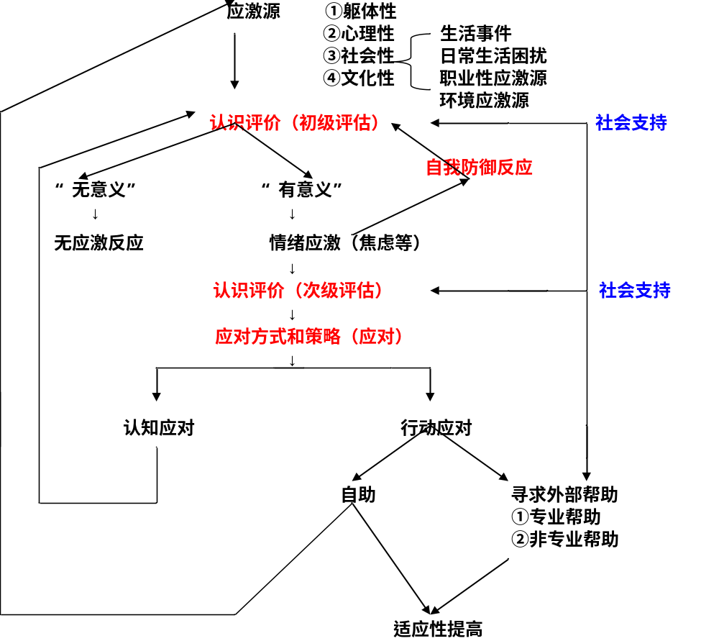

Slide 105

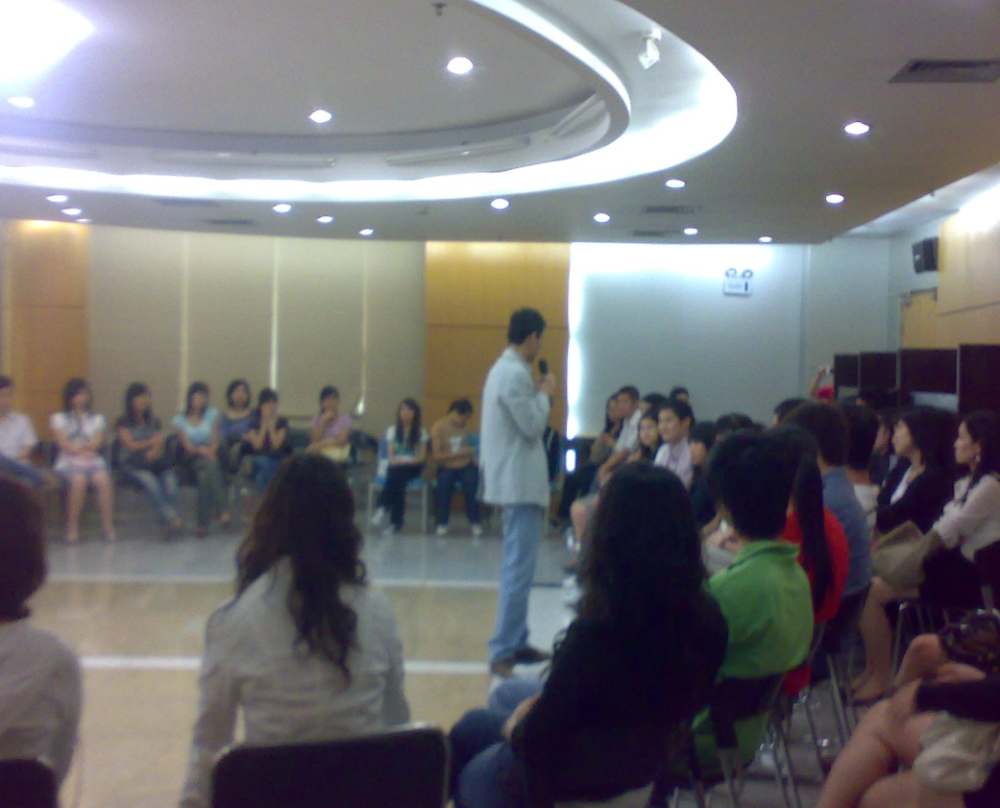
（五）压力管理：应对方式
个人调试
组织的压力管理

Slide 106
个体应对方式（ways of coping）
可简单地理解为人们为对付内外环境要求及其有关的情绪困扰而采用的方法、手段或策略，有时又可称作应对策略或应对机制。
迄今为止，还没有找到哪一类或哪一种应对方式长期、无条件地使用会有助于心理保健，也没有找到哪一类或哪一种应对方式长期、无条件地使用会损害心理健康。当然，这并不意味着没有具较广泛应用价值的、积极的应对方式，而是说这样的应对方式数量很有限、其应用价值也是有条件的。所以，大多数应对方式不能笼统地说成是“积极的”或“消极的”，而应弄清，何人何时在何种环境条件下处理何种具体问题或情绪困扰，用何种标准评价、何种应付方式是积极的、何种应付方式是消极的。

Slide 107
应对方式的数量和类型
目前，关于应对方式的数量、分类及功能的认识尚未统一，文献中报道的应对方式数量从2至28种不等。
Lazarus 和Falkman认为，应对的目标应该针对以下两者之一：减轻情感痛苦与烦恼，或改善自身与环境的关系。为了实现这两个应对目标，Lazarus和 Falkman（1984）将应对方式分成两大类：注重情绪应对（emotion-focused coping）和注重问题的应对（problem-focused coping）。在第一种关注于情绪应对中，个体试图控制和减弱应激源带来的负性情感。多见于一个人正承受着强大的压力，且对应激源感到无能为力。在第二种关注于问题的应对中，个体试验图制定出具体的行动与努力计划尽可能直接地解决问题。多用于中度应激情况，且当事人认为应激源可以改变的时候。

Slide 108
应对方式的类型
若采用两分法，还可将应对方式分为：
认知的应对和行为的应对
趋进的应对和避开的应对
有意的应对和无意的（防御的）应对
指向个人的应对和指向外界的应对
主动的应对和被动的应对
积极的（有效的、适应的）应对和消极的（无效的、适应不良的）应对，等等。

Slide 109
心理应付机制（一）
1．选择性忽视（selective inattention），即有意不去注意自己的挫折和精神痛苦，对伤心事不去感知，不去接触，不去回忆，不去思索，包括下列一些方式：
（1）对涌现出来的有关观念、思想强行压抑。
（2）对愤怒、焦虑、抑郁、悔恨等情绪反应，主动克制。
（3）采取超脱立场，假定所发生的事件与己无关，冷眼旁观。
（4）否认事件真已发生，宁可相信亲属的死讯是误传，自己的癌症是误诊。
（5）休假，探亲，离开现场，眼不见为净。
（6）增加睡眠时间，闭门谢客静养。
（7）使用烟、酒、镇静麻醉剂以浇愁。

Slide 110
心理应付机制（二）
2．选择性重视（selective proccupation）：特别注意自己的优点、成就，目的不是为了自夸，而是为了自慰。
（1）乐观比较法：以自己的长处，比别人的短处，越比越可恢复信心与自尊心。
（2）发愤工作，加倍努力学习，争取优异成绩来弥补精神上的创伤。

Slide 111
心理应付机制（三）
3．改变自己原有的价值系统：对事件作出与客观现实不符，却易于为自己思想所接受的重新评价，对不能实现的愿望与理想，有意贬低其主观评价，甚至有意形成反面评价，对能够取代与补偿的、可以实现的愿望要求，有意升高其评价。
（1）自欺方式：将吃不到的甜葡萄说成是酸的，有意贬值；把能吃到的酸柠檬说成是甜的，有意升值；求得自我安慰。
（2）投射方式：把造成挫折的原因，向外界推倭。考试成绩不好时责怪老师出难题。
（3）合理化方式：寻找许多借口为自己的错误与失败辩护。
（4）逆反方式：外部言行与内心活动恰好相反，以避免暴露真相的难堪局面。如对内心爱慕的人在行为上出现回避，对内心尊敬的人口头上求全责备，对内心嫉妒的人口头上予以赞扬，内心吝啬的人故作慷慨的姿态。

Slide 112
心理应付机制（四）
4．改变愿望满足方式：在遭受精神创伤之后，另找精神寄托途径，转换精神上获得满足的方式。
（1）积极参加社会福利事业，如丈夫早逝的中年妇女热情献身于儿童福利和残疾人照顾。
（2）积极参加文娱、体育、旅游活动，寻找业余爱好，以摆脱精神烦恼。
（3）搞迷信或参加宗教活动，看破红尘，求神灵保佑，求来世幸福。
（4）酗酒吸毒，嫖赌逍遥，浪荡终生。
（5）饲养并钟爱动物，寄托人情。
（6）沉而于幻想、白日梦，移情于悲剧小说或影视之中。

Slide 113
心理应付机制（五）
5．降低自己的理想愿望，降低社会对自己的要求，在精神挫折面前，出现了自暴自弃，自卑自怜的适应方式。
（1）行为退化方式：表现无知无能，幼稚糊涂，以减轻社会舆论方面的压力。
（2）躯体化方式：出现多种躯体不适感与全身慢性疼痛症状，要求病休、疗养，取得病人角色之后，社会支持增加，社会要求降低。
（3）向亲友投诉，倾诉内心苦衷，郁闷感情获得疏泄，获得安慰与同情。
（4）自罚、自伤与自杀企图，精神受挫折之后打骂自己，呼天叫屈，躺在地上打滚，可使别人立即退让。由于绝望、愤慨与抗议，或为了惩罚他人，出现自杀企图。不少青年因此而死于自杀，它是一种最糟糕的应付方式。

Slide 114
心理应付机制（六）
6．蛮干、镇而走险：当精神紧张达到极限，矛盾无法解决时，个别人完全丧失理智，激情之下毁物伤人违法，寻衅与迁怒无辜，行为不计后果，这是一种最危险的应付方式。

Slide 115
如何舒解工作压力
改变自己压力来源
充分掌控情况，才能降低压力程度
请勿以无效的策略对付压力
请采用用有效的压力管理

Slide 116
勿以无效的策略对付压力
逃离有压力的情况(退缩)
否认压力的存在(否认)
将自己的问题视为别人的问题(投射)
开始喜欢做例行的工作(无意义行为)
更加努力的工作(累坏自己的工作狂)
变得过于情绪化(心情更坏、得罪人)
服用镇静剂、大量喝酒或吸烟(伤害身体)

Slide 117
压力管理与调试－改变认知与思维
减少产生压力的情境
减少身体对压力的反应
变则通，将负面情绪转为正向思考
  容许自己不是十全十美，重视自己的长处与优点
  在挫折中学习成长，在压力情境中寻找机会
  调试错误认知(如：非黑即白、负向预测、心灵过滤网..)
自我认知与肯定，不能过度期许自己，辨别需要与欲求
  例如：我必须完成此任务
愤怒情绪的处理
  生气无济于事、了解自己的感触、培养接受不同意见的雅量
「面对、处理、接受、放下」

Slide 118
压力管理与调试－时间管理
将工作与家庭生活分开，不要带工作回家，家事也不带至公司
设定生活事件优先顺序，设定目标
把工作分成几个小部分
减少时间的压迫感
善用零碎时间
找出浪费时间的活动，例如：看电视、聊天
懂得说「不」的艺术、拒绝不需要做的事，授权一般任务，自我管理特殊任务
生活习惯化：养成东西归位，例如：将钥匙、鞋子、制服、证件放在固定之处，前一晚先整理好需带的东西

Slide 119
压力管理与调试－调整饮食习惯
认知食物与情绪、体力、睡眠及行为有密切相关，有许多饮食直接影响身心疾病，如：高血压、心脏病、肠胃病、糖尿病…等
三餐定时定量正常饮食，避免吃太多零食
多摄取新鲜、蔬菜、水果、维他命、鱼、瘦肉、白肉、全梦、水、茶、低脂或脱脂乳类食品
避免食用高脂、高糖食品、酒、巧克力、可乐等
美国营养学家卡洛琳提出：
  少量脂肪、蛋白质与运动能使身体抵抗压力及减少肌肉衰退
  压力对人体影响二步骤：1.体内对压力的反应造成「战或逃」症候，2.比较长时间的压力反应，体内分沁醣皮质类固醇的增加。如：长期压力使新陈代谢(碳水化合物)作用受到干扰，造成胰岛素抗拒型糖尿病。

Slide 120
压力管理与调试－运动与休息
在工作中做职场健康操
规律的运动，选择适合自己的运动项目
学习放松技巧、呼吸法舒压、心静练习
放松的音乐与冥想，但千万不可在开车时听
充分睡眠及休息，以减轻及对中枢神经内分泌系统的影响
睡前减少引用咖啡因等
增加休闲生活：种花、插花，听音乐或唱卡拉OK、音乐活动、舞蹈活动、美术活动、写日记

Slide 121
压力管理与调试－寻求支持
利用自然的支持系统
  寻求家庭、朋友与同事、主管的支持
  说出困难与压力，获得亲友的情感支持
运用心理咨询与医疗资源
运用宗教团体的支持系统
建立危机处理机制

Slide 122
组织的压力管理
组织的三种降低压力的措施
1、对组织压力源的评估
如，压力的客观指标，测量组织状况的标准化问卷
2、员工紧张程度评估
如，生理的测量，心理评估
3、员工压力减缓因素的评估
如，应对机制，社会支持，A类行为模式

Slide 123
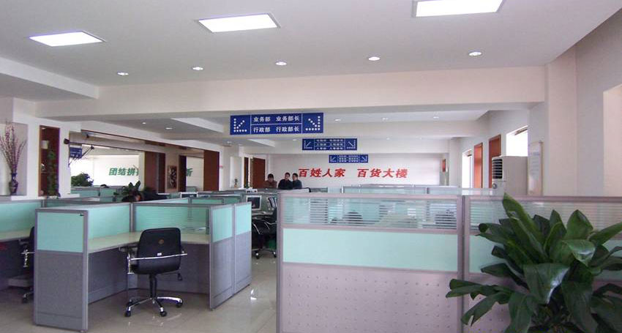
改善物理环境，进行工作再设计，消除应激源

Slide 124
完善岗位制度，加强过程管理
岗位职责的明确，工作负荷适当
科学合理、操作性强的员工绩效评价指标体系
权责明确，员工的适度参加
沟通舒畅，广开言路

Slide 125
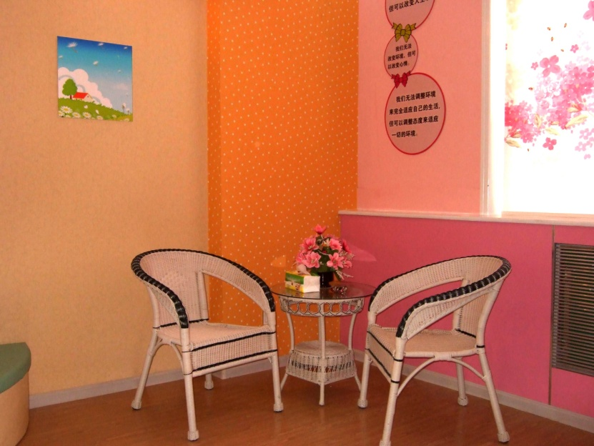
开拓员工职业发展道路，挖掘员工潜能
职业生涯规划
开展“员工援助计划”

Slide 126
结 语
笑是最好的身体语言
哭是最好的情绪宣泄
快乐或忧愁全在一念之间
  自己的日子如何过，自己可以决定
  当期望落空，人的希望依然无穷
  做自己，是远离忧愁、拥抱快乐的最好方法

Slide 127

改变自己，从心开始！

